Slide 1

Seminário Internacional de
Tecnologias e Gestão de Barragens
Gestão de Riscos em Barragens
Prof. André Assis, PhD
(Universidade de Brasília)
Belo Horizonte MG, 24-25 Janeiro 2018

Slide 2
Sumário
1
Introdução
2
Métrica de Riscos
3
Análise e Gestão de Riscos
4
GR em Barragens
5
Considerações Finais

Slide 3
Introdução
Na engenharia tradicional existe um pré-conceito generalizado de exatidão
Abordagem Determinista
  Parâmetros e carregamentos assumidos constantes
  Análise paramétrica ou de sensibilidade
Incertezas são incorporadas em margens de segurança

Slide 4
Incerteza
Incertezas ➔ fonte de Riscos
Análise de Riscos ➔ elemento de Tomada de Decisão em Engenharia (década de 1950)
Gestão de Riscos em Engenharia ➔ Nova Engenharia (a partir da década de 1990)

Slide 5
Incertezas x Consequências
Incertezas ➔ chance de falhas
Engenharia tende a focar somente na segurança
Consequências ➔ impactos e danos
Sociedade visa somente as consequências
Conceito de Risco em Engenharia ➔ denominador comum entre Engenharia e Sociedade

Slide 6
Benefícios x Incertezas x Consequências
Engenharia Custo-Benefício (CB)
CB + Impacto Ambiental (IA)
CB + IA + Gestão de Riscos (GR)
Evolução do Enfoque
de Engenharia

Slide 7
Abordagens da Engenharia
Abordagem Determinística
Parâmetros de projeto são assumidos constantes
Resultado calculado é único
Abordagem Probabilística
Parâmetros de projeto são variáveis
Resultado calculado é uma distribuição de probabilidade

Slide 8
Métrica de Falha
Métrica de Falha ➔ definir o limite do indicador de desempenho (y_{crit}) que a partir do qual indica Falha
Probabilidade de Falha ➔
y > y_{crit} ou y < y_{crit}
p_{f}= p(y > y_{crit} ou y < y_{crit})

Slide 9
Estimativa ou Cálculo
da Probabilidade de Falha
Simples
Análise Qualitativa
Indicadores de Risco (semi-quantitativos)
Árvores de eventos e de falhas
Métodos probabilísticos
Análise
Quantitativa
Complexo

Slide 10
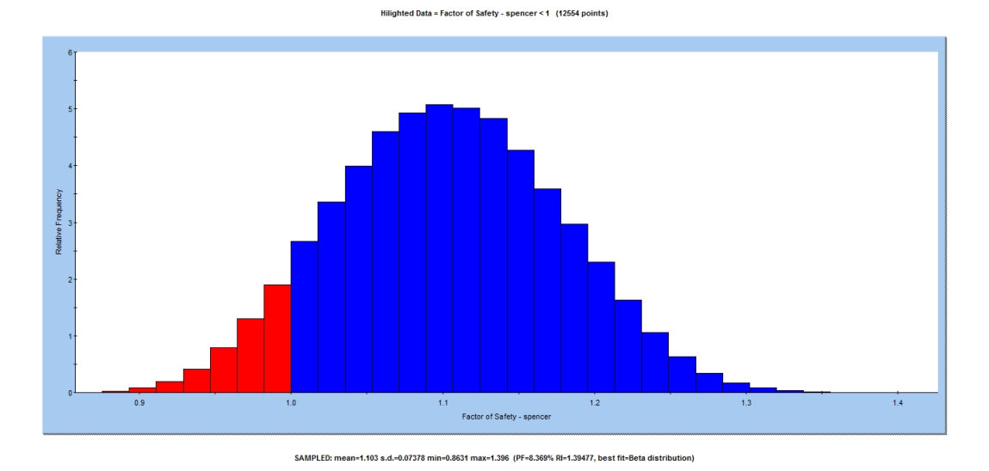
Distribuição Estatística
de x_{i}
Métodos
Probabilísticos
Variável X1
Variável X2
Variável X3
Distribuição
Probabilística
de y=f(x_{i})

Slide 11
Exemplo de Probabilidade de Falha
Probabilidade
de falha

Slide 12
Análise e Gestão de Risco
Evento de Risco – evento incerto que, caso ocorra, pode trazer impactos fora do padrão do comportamento esperado
Evento de Risco Negativo ➔ Ameaça
Incerteza ➔ Probabilidade de Falha
Impacto ➔ Consequências negativas decorrentes do evento de risco, caso ocorra

Slide 13
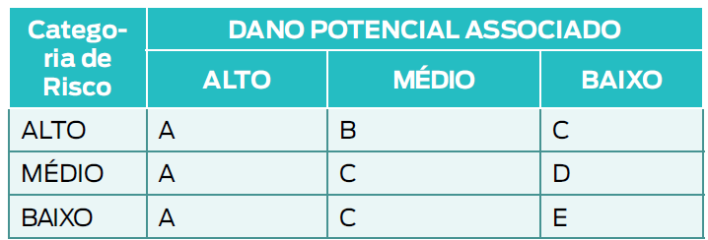
Exemplo de Matrix de Índice de Risco
Características da Estrutura ➔
Suscetibilidade ou Probabilidade de Falha
Consequências da Ruptura ➔
Vulnerabilidade ou Dano Potencial

Slide 14
Métrica de Risco
Valoração das
Consequências
R = p_{f} . C
R($) = Πp_{fi} . Σ p_{vj} C_{j}($)
Monetização
dos Riscos

Slide 15
Conceito de Custo Global ➔
Análise de Alternativas de Engenharia
R($) = p_{f} . C($)
CG = Cc + R

Slide 16
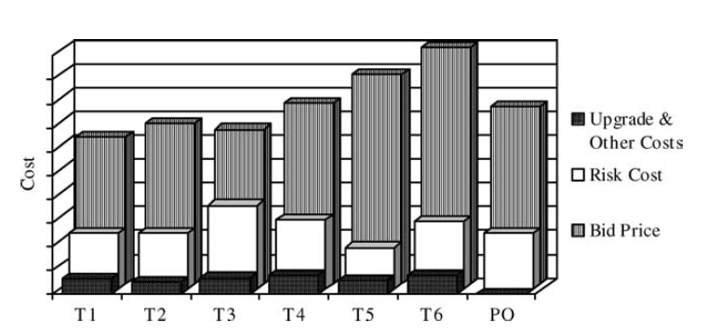
Ex.: Seleção da Melhor Oferta para Construção com base no Custo Global

Slide 17
Etapas da Análise de Risco
Identificação do Evento de Risco
Cálculo do Risco
Comparação do Risco com a Política de Riscos
Avaliação do Risco e Possíveis Soluções
Implantação da Solução de Mitigação do Risco

Slide 18
Identificação de Eventos de Risco
Cada evento de risco identificado deve ser anotado no Registro de Riscos
Para cada evento de risco registrado, haverá a nomeação de um:
Controlador do risco, responsável pelo acompanhamento do risco
Dono do risco, possui autoridade para gerenciar o risco

Slide 19
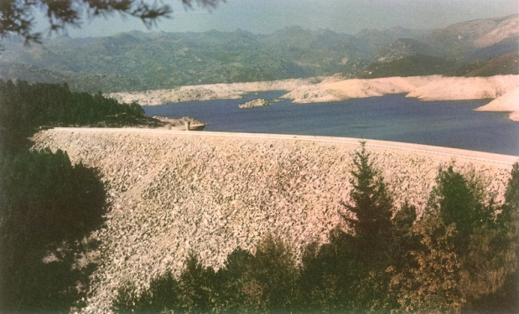
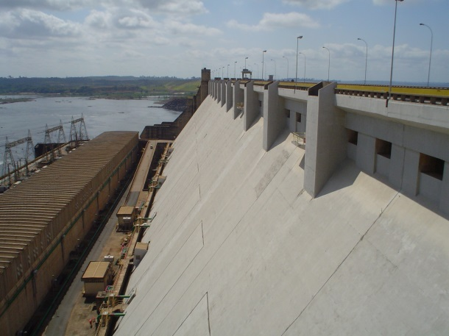
Principais Eventos de Risco em Barragens
Barragens Geotécnicas
Galgamento, Instabilidade de Taludes, Piping, Liquefação
Barragens de Concreto
Deslizamento pela Fundação, Tombamento, Capacidade de Carga

Slide 20
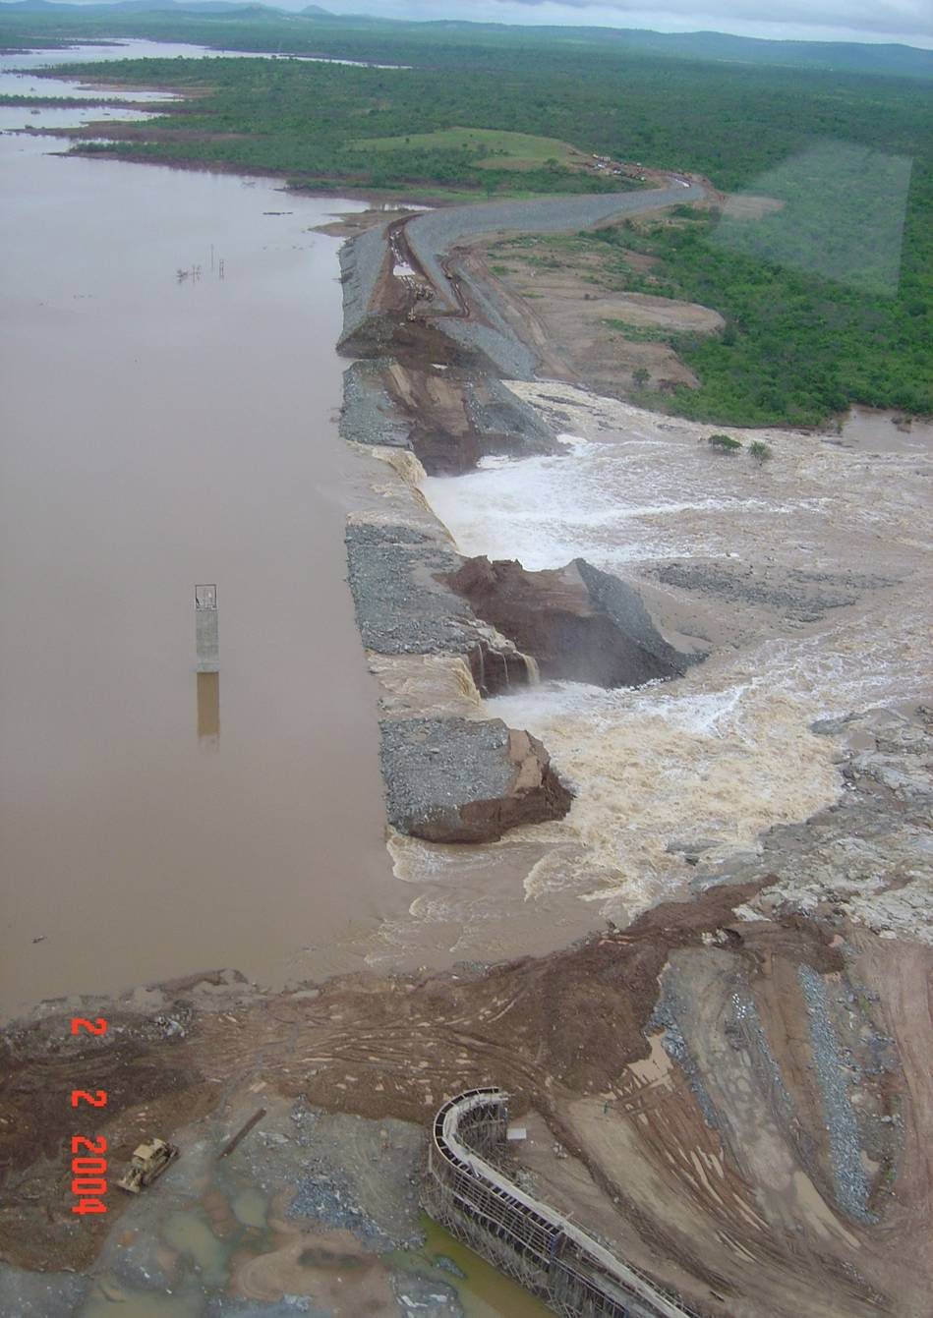
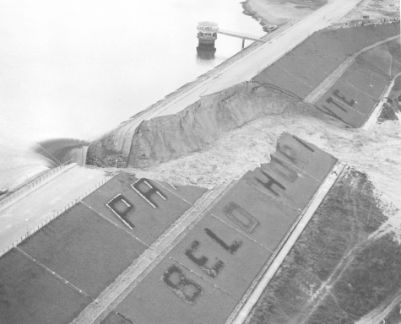
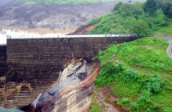
Fenômeno de piping.
Barragem de Pampulha - 1954
Falha na fundação.
Barragem de Camará - 2004
Galgamento devido a cheias
Barragem de Arneiroz - 2004

Slide 21
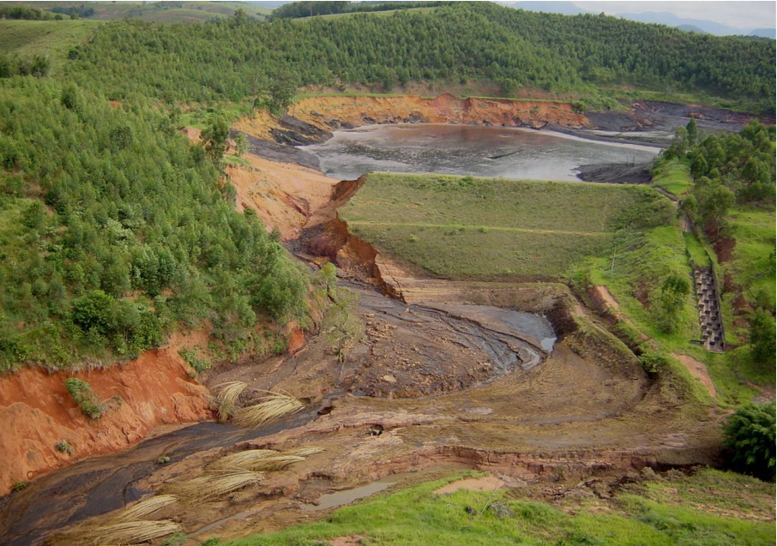
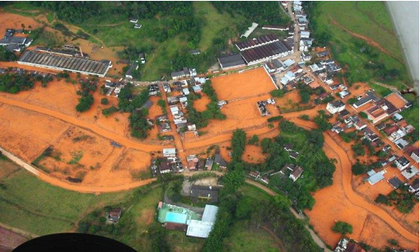
Consequências
de Falha
Estrutural
em Barragens

Slide 22
Quantificação das Consequências
Custos (impactos) de todas as possíveis consequências do evento de falha:
Diretos relacionados ao empreendimento em si
Danos sociais a terceiros (edificações, feridos, mortos etc.)
Danos a infraestrutura pública (serviços, transporte etc.)
Danos ambientais
Danos de imagem etc.

Slide 23
Quantificação das Consequências
em Barragens
Estudos de Dam Break para definir mapas de inundação, impacto hidrodinâmico e tempo de chegada:
Modelo digital do terreno a jusante
Fator de rugosidade da superfície
Viscosidade do fluido do reservatório
Levantamento de populações, edificações, bens, infraestrutura e patromônio histórico, social, cultural e ambiental

Slide 24
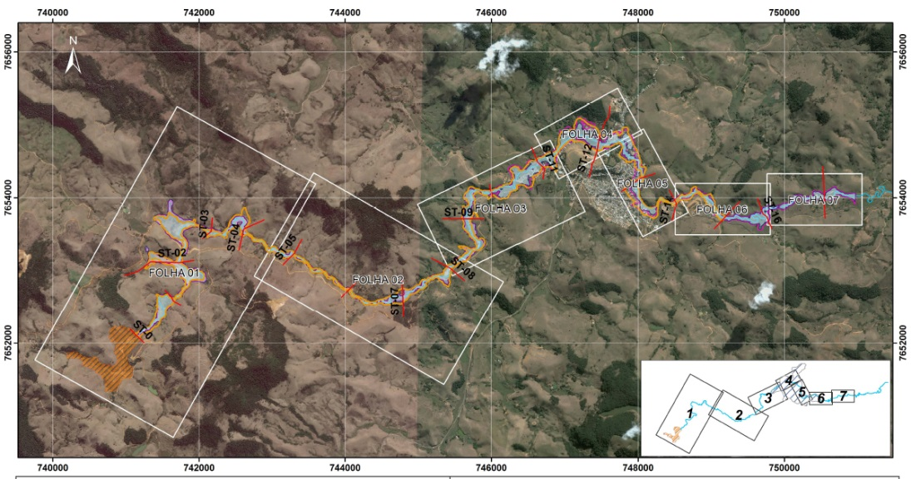
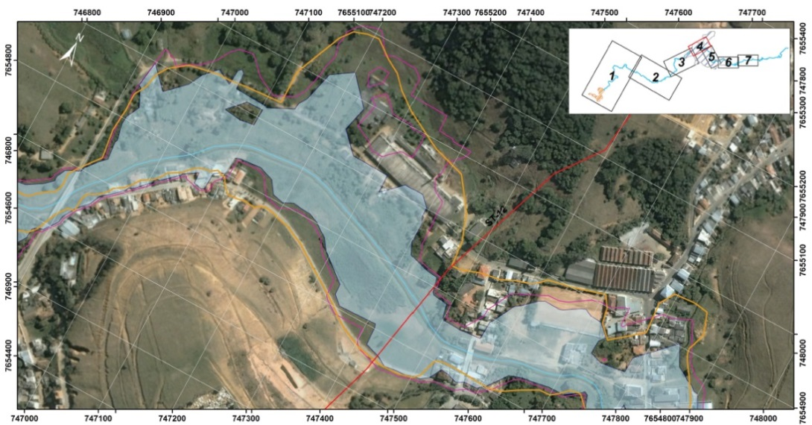
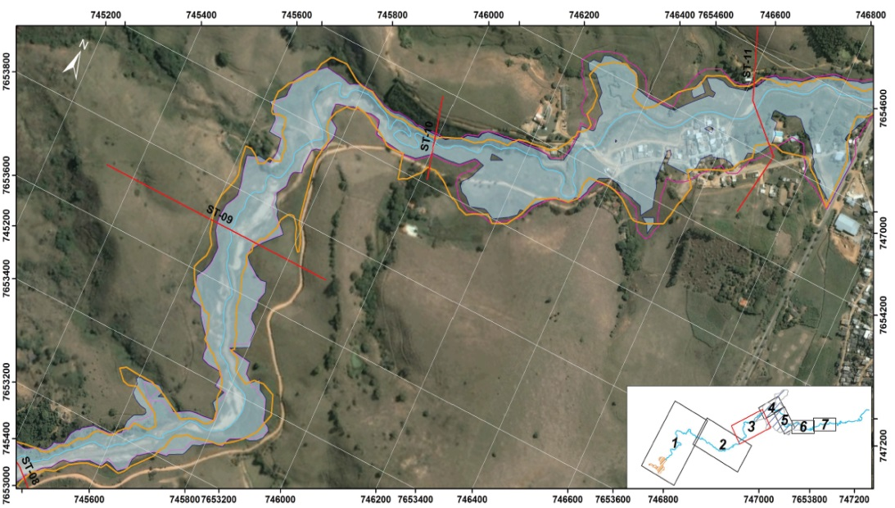
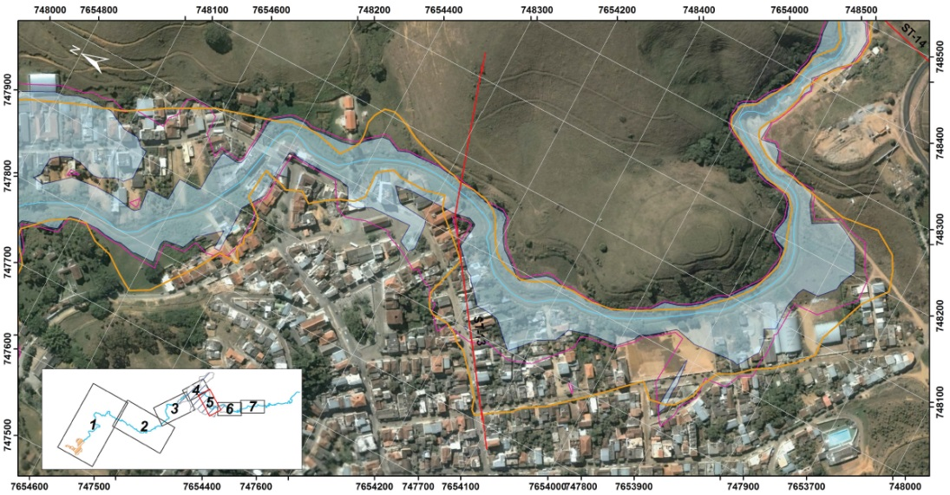
Exemplo de Mapa de Inundação
(Rocha, 2015)

Slide 25
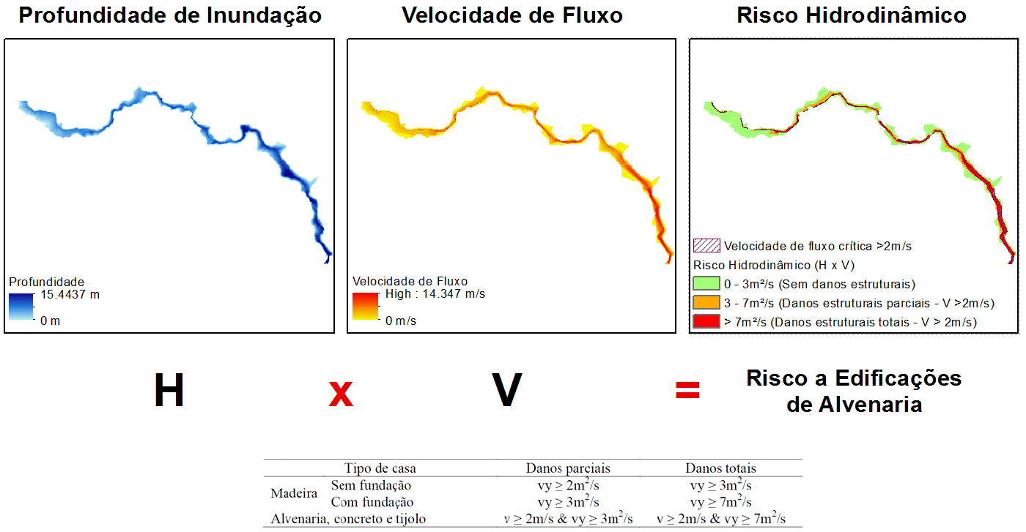
Mapa de Impacto Hidrodinâmico
2011
2012
2013

Slide 26
Exemplo de Quantificação do Risco
R($) = p_{f} . C($)
Evento de Risco | pf | C($) x 10⁶ | R($) x 10⁶
Instab. Taludes | 10⁻⁵ | 4.000 | 0,04
Piping | 5x10⁻⁴ |  | 2
Liquefação | 10⁻³ |  | 4
Galgamento | 10⁻⁴ |  | 0,4

Slide 27
Política de Riscos
Definida pela alta direção da empresa ou órgão da sociedade
Define os níveis de responsabilidade dos riscos de acordo com os níveis hierárquicos da empresa
Deve ser revista continuamente
Curvas de
Tolerância

Slide 28
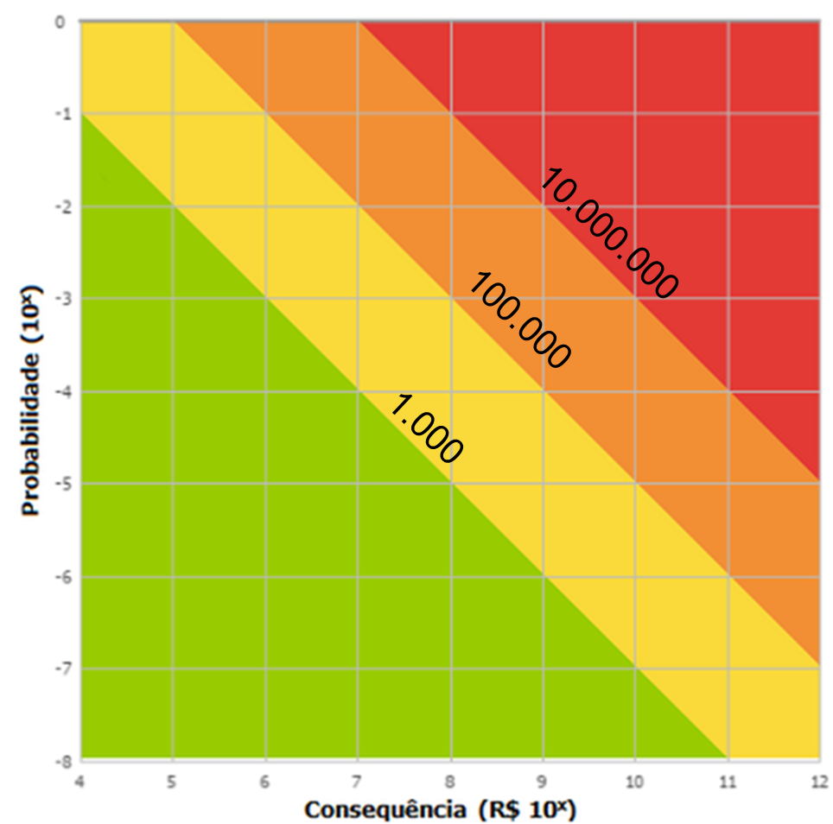
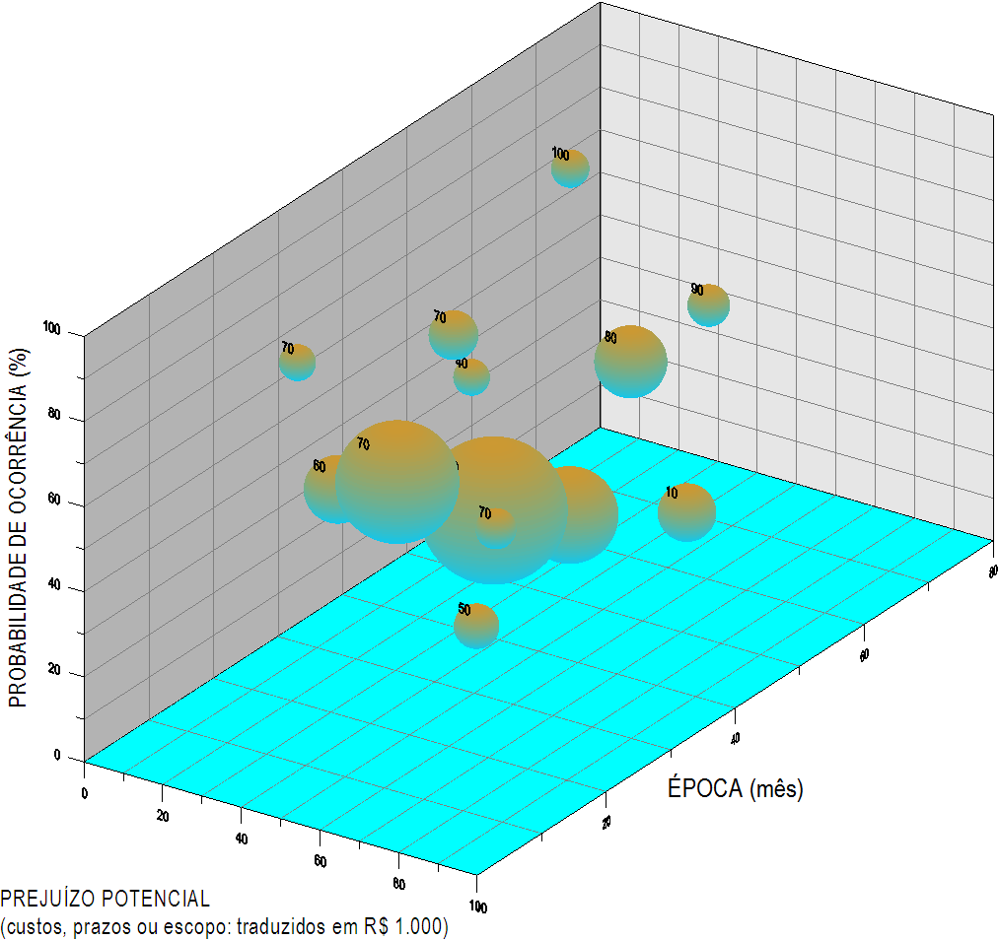
Painel de Controle de Riscos
Níveis de
Tolerância não
devem ser fixados
somente com base
na pf ou C, exceto
em casos extremos
ALARP

Slide 29
Sistema Integrado e Inteligente de Gestão de Riscos
Política de Gestão de Riscos
Escritório de Gestão de Riscos
Gestão de
Riscos
Gestão de
Comunicação
Registro
de Riscos

Slide 30
Considerações Finais
Gestão de Riscos (GR) de uma única estrutura pode ser feita por qualquer metodologia
GR como ferramenta de tomada de decisão requer quantificação (monetização) de riscos
A metodologia de GR valoriza a boa engenharia de projeto, construção e operação
GR em si não assegura estruturas, mas torna-se eficiente quando integrada na estrutura da empresa e cria cultura de mitigação de riscos
GR promove quebra de paradigmas (critérios de projeto, seguros, cauções etc.)

